Slide 1
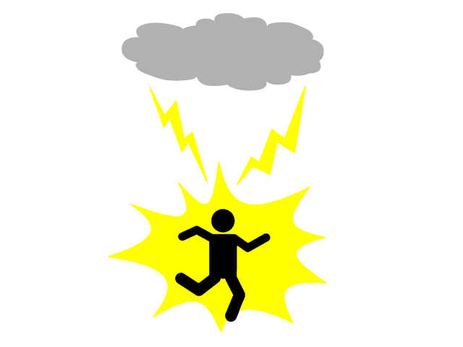
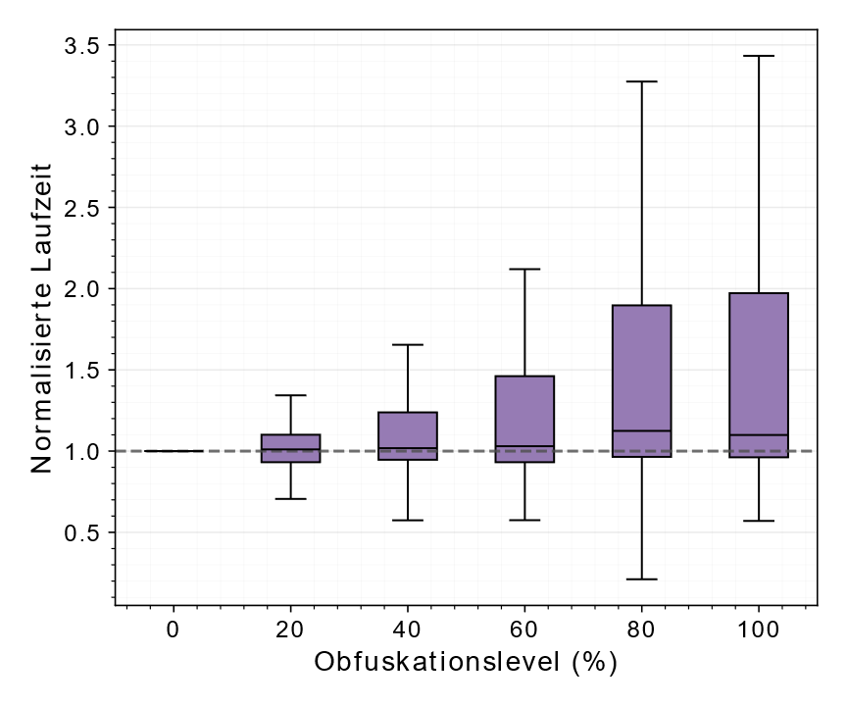
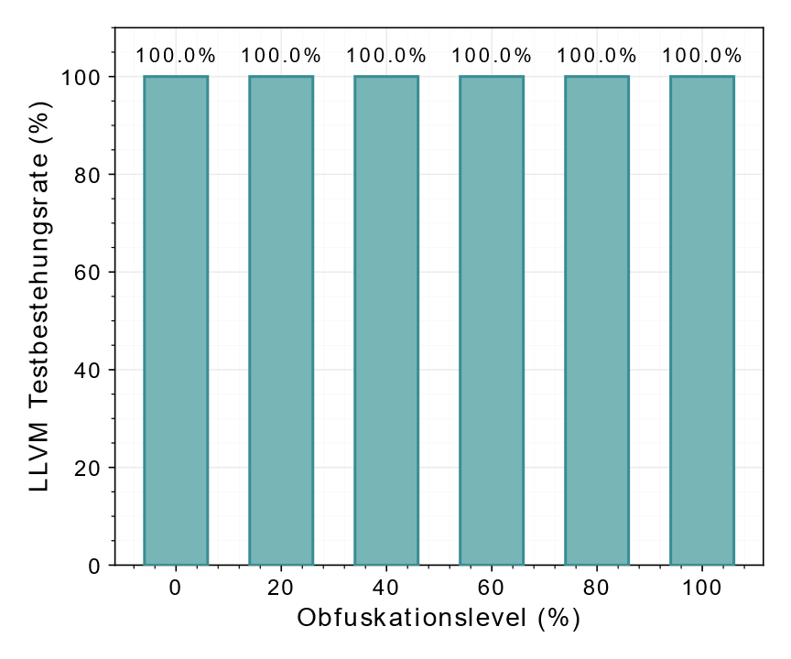
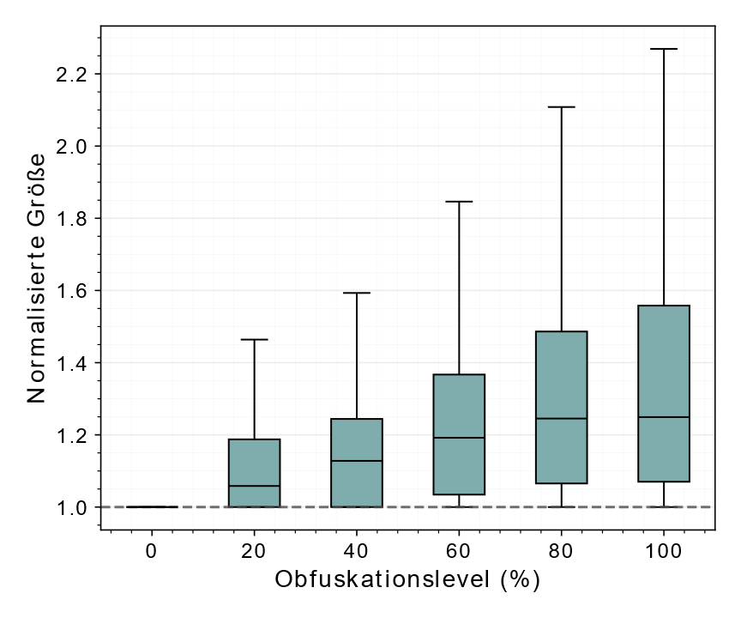
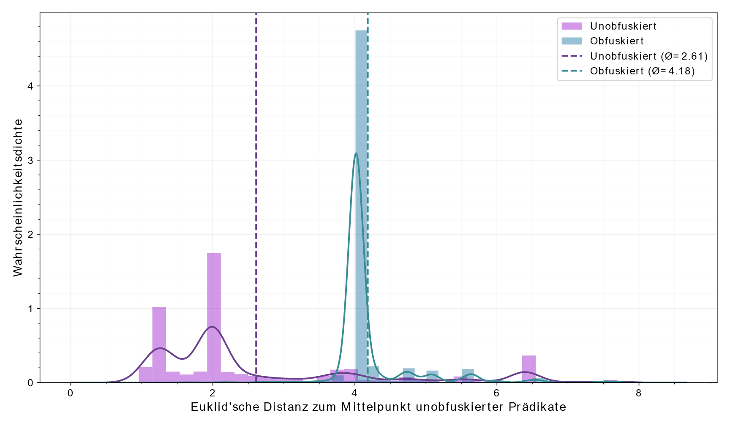




Wie sicher ist Ihre Software wirklich?
POP: Probabilistische opake Prädikate gegen symbolische Ausführung
Problem:
Aktuelle Softwareverschleierungsmethoden (opake Prädikate) sind nicht resistent gegenüber bestimmten Angriffsmethoden (symbolischer Ausführung) → Möglichkeit, Software zu verstehen & zu rekonstruieren
~15 Mrd. Euro an Umsatz gehen jährlich in der EU durch Reverse Engineering/Cracking verloren [1]
Einfaches Programm
Opakes Prädikat
Probabilistisches opakes Prädikat
$$1=1?$$
?
unwahrscheinliches Ereignis
100%
0%
99.9%
0.1%
$$x=2?$$
$$x=2?$$
C
$$x=2?$$
C
wahr
falsch
wahr
falsch
wahr
falsch
A
B
A
B
A
B
Ergebnis 1: Der mediane Laufzeitimpakt der neuen Obfuskation ist gering. Die Varianz ist allerdings groß.
Ergebnis 2: Trotz der geringen Wahrscheinlichkeit, dass die POP-Prädikate den falschen Wert annehmen, funktionieren alle Programme .
Ergebnis 3: Der mediane Speicherimpakt der neuen Obfuskation ist gering. Die Varianz ist allerdings groß.
Ergebnis 4: Der eingefügte Programmcode unterscheidet sich statistisch von regulären Programmen.
[1] Revenera. Revenera Monetization Monitor: Software Piracy and Compliance Outlook 2026. 2026. url: https://info.revenera.com/SWM-RPT-monetization-monitor-models-and-strategies (besucht am 20.01.2026).

